Slide 1


CHƯƠNG 1:
TỔNG QUAN LẬP TRÌNH MẠNG
Giảng viên:
ThS. Phan Thanh Hy
Giảng viên Học viện Công nghệ Bưu chính Viễn thông cơ sở TPHCM
Trưởng phòng IT công ty TNHH Máy và Sản phẩm Thép việt.
Giảng viên trung tâm Newstar

Slide 2
NỘI DUNG
Cơ bản mạng máy tính.
Nguyên lý tầng ứng dụng.
Nguyên lý tầng giao vận.
Nguyên lý tầng mạng
Ngôn ngữ lập trình JAVA.
Một số kỹ thuật thông dụng.
Ứng dụng APPLET.

Slide 3
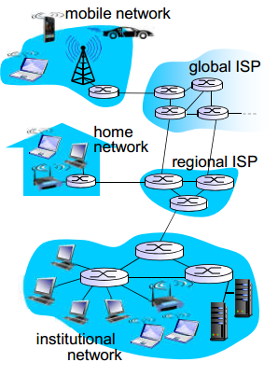
CƠ BẢN MẠNG MÁY TÍNH
Mạng máy tính là gì?
Tập hợp các máy tính kết nối với nhau dựa trên một kiến trúc nào đó để có thể trao đổi dữ liệu
• Máy tính: máy trạm, máy chủ, bộ định tuyến
• Kết nối bằng một phương tiện truyền
• Theo một kiến trúc mạng

Slide 4
CƠ BẢN MẠNG MÁY TÍNH
Mạng máy tính là gì?
Phương tiện truyền: đường truyền vật lý: • Hữu tuyến: cáp đồng, cáp quang • Vô tuyến: sóng hồng ngoại, sóng radio
Kiến trúc mạng: • Kiến trúc mạng: cách thức các máy tính kết nối bằng đường truyền vật lý với nhau • Giao thức mạng: cách thức các máy tính trao đổi dữ liệu với nhau như thế nào?
Hoạt động cơ bản trên hệ thống mạng máy tính: truyền thông tin từ máy tính này sang máy tính khác
• Tương tự như con người trao đổi thư tín qua hệ thống bưu điện • Máy nguồn: gửi dữ liệu • Máy đích: nhận dữ liệu

Slide 5
CƠ BẢN MẠNG MÁY TÍNH
Phân loại mạng máy tính
Mạng cá nhân (PAN – Personal Area Network)
• Phạm vi kết nối: vài chục mét
• Số lượng người dùng: một vài người dùng
• Thường phục vụ cho cá nhân
Mạng cục bộ (LAN – Local Area Network):
• Phạm vi kết nối: vài ki-lô-mét
• Số lượng người dùng: một vài đến hàng trăm nghìn
• Thường phục vụ cho cá nhân, hộ gia đình, tổ chức

Slide 6
CƠ BẢN MẠNG MÁY TÍNH
Phân loại mạng máy tính
Mạng đô thị (MAN – Metropolitian Area Network)
• Phạm vi kết nối: hàng trăm ki-lô-mét
• Số lượng người dùng: hàng triệu
• Phục vụ cho thành phố, khu vực
Mạng diện rộng (WAN – Wide Area Network)
• Phạm vi kết nối: vài nghìn ki-lô-mét
• Số lượng người dùng: hàng tỉ
• GAN – Global Area Network: phạm vi toàn cầu (Ví dụ: Internet)

Slide 7
CƠ BẢN MẠNG MÁY TÍNH
Phân tầng
Mỗi tầng: Có thể có một hoặc nhiều chức năng, triển khai dịch vụ để thực hiện các chức năng: • Cung cấp dịch vụ cho tầng trên • Sử dụng dịch vụ tầng dưới • Độc lập với các tầng còn lại
Mỗi dịch vụ có thể có một hoặc nhiều cách triển khai khác nhau, cho phép tầng trên lựa chọn dịch vụ phù hợp • Lợi ích: Dễ dàng thiết kế, triển khai Dễ dàng tái sử dụng Dễ dàng nâng cấp

Slide 8
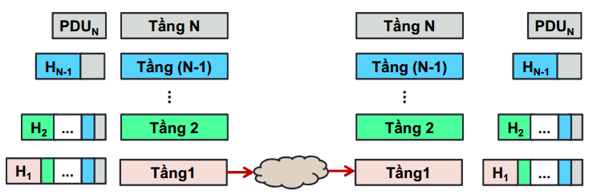
CƠ BẢN MẠNG MÁY TÍNH
Truyền thông trong kiến trúc phân tầng
• Bên gửi: thêm tiêu đề chứa thông tin phục vụ cho việc xử lý dữ liệu tại tầng tương ứng và chuyển cho tầng dưới (Đóng gói dữ liệu – Encapsulation)
• Bên nhận: xử lý dữ liệu theo thông tin trong phần tiêu đề, tách tiêu đề và chuyển dữ liệu cho tầng trên
Gửi Nhận

Slide 9
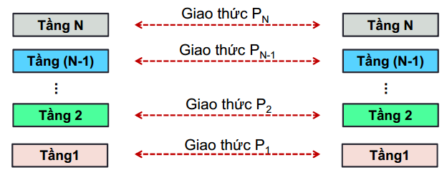
CƠ BẢN MẠNG MÁY TÍNH
Truyền thông trong kiến trúc phân tầng (tiếp)
Các tầng đồng cấp ở mỗi bên sử dụng chung giao thức để điều khiển quá trình truyền thông logic giữa chúng. 2 cách thức để giao thức điều khiển truyền thông logic giữa các tầng đồng cấp: hướng liên kết hoặc hướng không liên kết

Slide 10
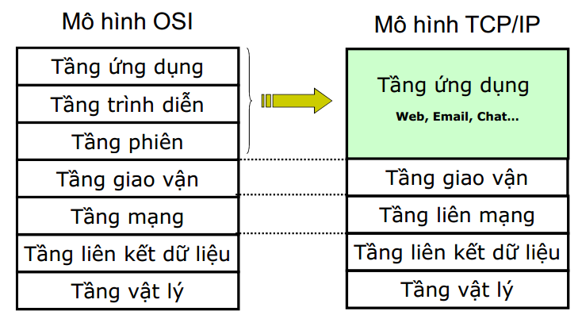
CƠ BẢN MẠNG MÁY TÍNH
Mô hình OSI và mô hình TCP/IP

Slide 11
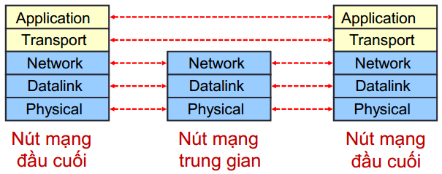
CƠ BẢN MẠNG MÁY TÍNH
Triển khai kiến trúc phân tầng
• Nút mạng đầu cuối (end-system): PC, server, smartphone...
• Nút mạng trung gian: các thiết bị mạng chuyển tiếp dữ liệu

Slide 12
CƠ BẢN MẠNG MÁY TÍNH
Định danh trên kiến trúc phân tầng
• Tầng ứng dụng : tên miền định danh cho máy chủ cung cấp dịch vụ • Tên miền: chuỗi ký tự dễ nhớ với người dùng. Thiết bị mạng không dùng tên miền khi truyền tin Ví dụ: mps.gov.vn (máy chủ Web của Bộ CA)
• Tầng giao vận: số hiệu cổng định danh cho các dịch vụ khác nhau • Số hiệu cổng: từ 0-65535 Ví dụ: Web-80, DNS-53, Email(SMTP-25, POP-110, IMAP-143)
• Tầng mạng: địa chỉ IP định danh cho các máy trạm, máy chủ, bộ định tuyến, Có thể dùng trong mạng nội bộ và mạng Internet, Địa chỉ IPv4: 4 số có giá trị từ 0-255, các nhau bởi 1 dấu ‘.’ Ví dụ: 123.30.9.222 (máy chủ Web của Bộ CA)
• Tầng liên kết dữ liệu: địa chỉ MAC định danh cho các máy trạm, máy chủ, thiết bị mạng, Chỉ dùng trong mạng nội bộ

Slide 13
NGUYÊN LÝ TẦNG ỨNG DỤNG
TẦNG ỨNG DỤNG
• Cung cấp dịch vụ mạng cho người dùng
• Phối hợp hoạt động của chương trình client và chương trình server
• Client: cung cấp giao diện cho người dùng
• Server: đáp ứng dịch vụ
• Một số dịch vụ tiêu biểu: Web, Email, Lưu trữ và chia sẻ file (FTP)...
• Mô hình cung cấp dịch vụ:
• Client/Server
• Ngang hàng
• Mô hình lai

Slide 14
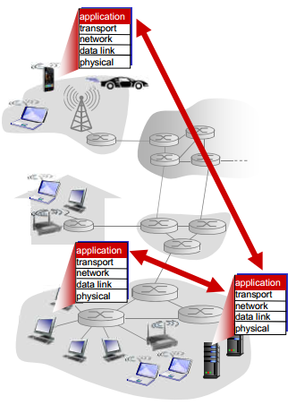
NGUYÊN LÝ TẦNG ỨNG DỤNG
Tầng ứng dụng
Hoạt động trên các hệ thống đầu cuối (end system) • Cài đặt giao thức ứng dụng để cung cấp dịch vụ • Gồm có 2 tiến trình giao tiếp với nhau qua môi trường mạng: • Client: cung cấp giao diện NSD, gửi thông điệp yêu cầu dịch vụ • Server: cung cấp dịch vụ, trả thông điệp đáp ứng • Ví dụ: Web • Web browser (trình duyệt Web): Chrome, Firefox… • Web server: Apache, Tomcat

Slide 15
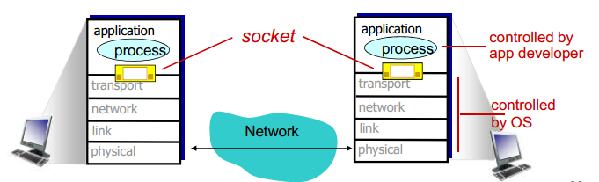
NGUYÊN LÝ TẦNG ỨNG DỤNG
Giao tiếp giữa các ứng dụng
• Socket: SAP của tầng giao vận
• Các tiến trình ứng dụng sử dụng socket gọi dịch vụ của tầng giao vận để trao đổi thông điệp
• Định danh cho tiến trình bởi: Địa chỉ IP, Số hiệu cổng
• Ví dụ: tiến trình web server trên máy chủ của SoICT có định danh 202.191.56.65:80

Slide 16
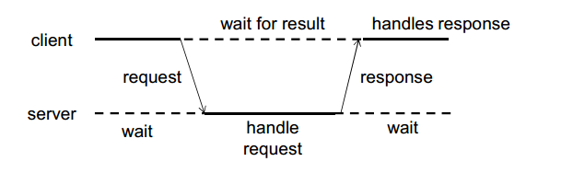
NGUYÊN LÝ TẦNG ỨNG DỤNG
Giao tiếp giữa các tiến trình
Tiến trình client: gửi yêu cầu • Tiến trình server: trả lời • Mô hình điển hình: 1 server – nhiều client • Client cần biết địa chỉ của server: địa chỉ IP, số hiệu cổng

Slide 17
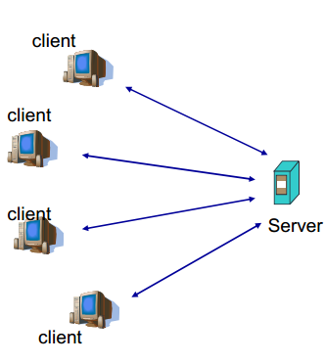
NGUYÊN LÝ TẦNG ỨNG DỤNG
Mô hình khách chủ
• Khách • Gửi yêu cầu truy cập dịch vụ đến máy chủ • Về nguyên tắc, không liên lạc trực tiếp với các máy khách khác • Chủ • Thường xuyên online để chờ y/c đến từ máy trạm • Có thể có máy chủ dự phòng để nâng cao hiệu năng, phòng sự cố • e.g. Web, Mail, …

Slide 18
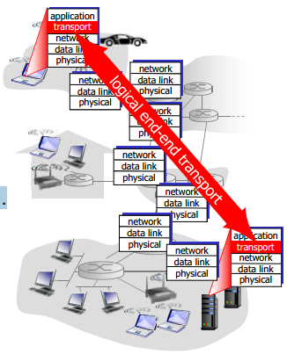
NGUYÊN LÝ CHUNG TẦNG GIAO VẬN
Tầng giao vận
Được cài đặt trên các hệ thống cuối
• Cung cấp dịch vụ để các ứng dụng mạng trao đổi dữ liệu • Hai dạng dịch vụ giao vận • Tin cậy, hướng liên kết, e.g TCP • Không tin cậy, không liên kết, e.g. UDP • Đơn vị truyền: datagram (UDP), segment (TCP)

Slide 19
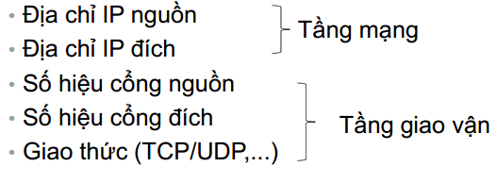
NGUYÊN LÝ CHUNG TẦNG GIAO VẬN
Tầng giao vận
Mỗi một liên kết tạo ra trên tầng giao vận để vận chuyển dữ liệu cho tiến trình tầng ứng dụng của 2 nút mạng được xác định bởi bộ 5 thông số (5- tuple):

Slide 20
NGUYÊN LÝ CHUNG TẦNG GIAO VẬN
Đặc điểm giao thức UDP
• Giao thức hướng không kết nối (connectionless)
• Truyền liệu theo datagram và “best-effort”
• Vì sao cần UDP? • Không cần thiết lập liên kết (giảm độ trễ) • Đơn giản: Không cần lưu lại trạng thái liên kết ở bên gửi và bên nhận • Phần đầu đoạn tin nhỏ • Không có quản lý tắc nghẽn: UDP cứ gửi dữ liệu nhanh nhất, nhiều nhất nếu có thể • Không bảo đảm được độ tin cậy • Nếu cần các ứng dụng phải cài đặt cơ chế tự kiểm soát độ tin cậy • Việc phát triển ứng dụng sẽ phức tạp hơn

Slide 21
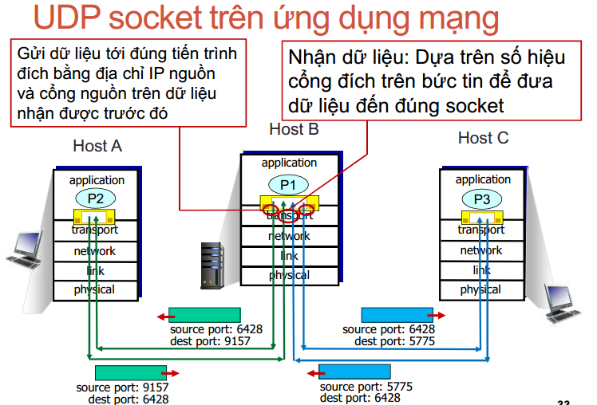
NGUYÊN LÝ CHUNG TẦNG GIAO VẬN

Slide 22
NGUYÊN LÝ CHUNG TẦNG GIAO VẬN
ĐẶC ĐIỂM GIAO THỨC TCP
• Giao thức hướng liên kết • Bắt tay ba bước • Giao thức truyền dữ liệu theo dòng byte, tin cậy • Sử dụng vùng đệm • Truyền theo kiểu pipeline • Tăng hiệu quả • Kiểm soát luồng • Bên gửi không làm quá tải bên nhận (thực tế: quá tải) • Kiểm soát tắc nghẽn • Việc truyền dữ liệu không nên làm tắc nghẽn mạng (thực tế: luôn có tẵc nghẽn)

Slide 23
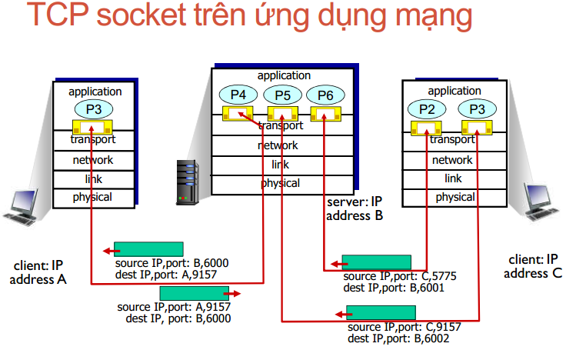
NGUYÊN LÝ CHUNG TẦNG GIAO VẬN

Slide 24
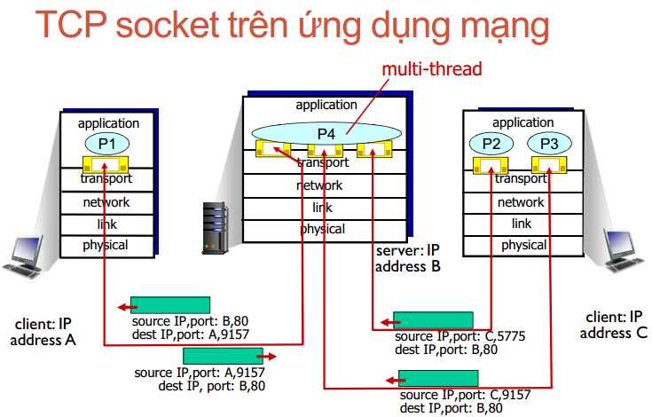
NGUYÊN LÝ CHUNG TẦNG GIAO VẬN

Slide 25
NGUYÊN LÝ CHUNG TẦNG MẠNG
Cung cấp các cơ chế để kết nối các hệ thống mạng với nhau (internetworking) • Mạng của các mạng
Giao thức IP : Internet Protocol • Định danh: sử dụng địa chỉ IP để gán cho các nút mạng (máy trạm, máy chủ, bộ định tuyến) • Khuôn dạng dữ liệu
Định tuyến (chọn đường): tìm các tuyến đường tốt nhất qua hệ thống trung gian để gửi thông tin
Chuyển tiếp: quyết định gửi dữ liệu qua tuyến đường nào

Slide 26
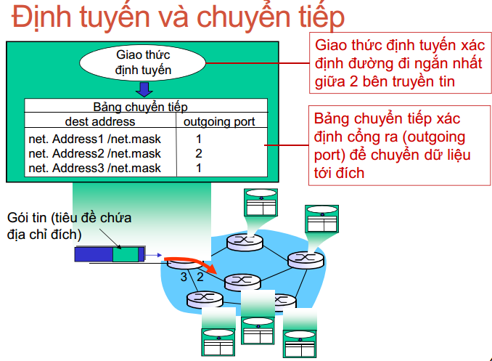
NGUYÊN LÝ CHUNG TẦNG MẠNG

Slide 27
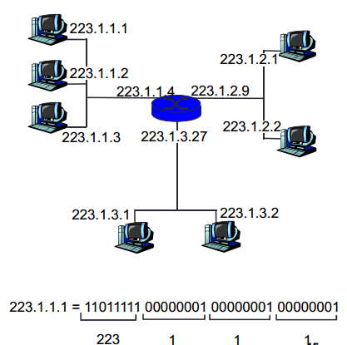
NGUYÊN LÝ CHUNG TẦNG MẠNG
Địa chỉ IPv4
Địa chỉ IP: Một số 32- bit để định danh cổng giao tiếp mạng trên nút đầu cuối (PC, server, smart phone), bộ định tuyến • Mỗi địa chỉ IP được gán cho một cổng duy nhất • Địa chỉ IP có tính duy nhất trong mạng

Slide 28

NGUYÊN LÝ CHUNG TẦNG MẠNG
Địa chỉ IPv4
Sử dụng 4 phần 8 bits để miêu tả một địa chỉ 32 bits
Địa chỉ IP có hai phần • Host ID – phần địa chỉ máy trạm • Network ID – phần địa chỉ mạng

Slide 29
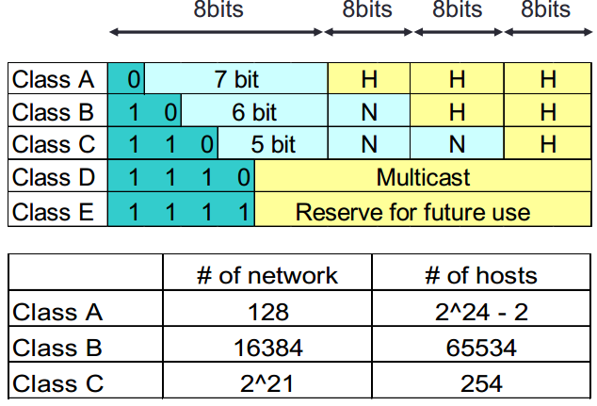
NGUYÊN LÝ CHUNG TẦNG MẠNG
Phân lớp địa chỉ IP

Slide 30
NGÔN NGỮ LẬP TRÌNH JAVA
Đặc điểm • Ngôn ngữ cấp cao • Thuần hướng đối tượng • Có thể thực thi trên các hệ điều hành khác nhau • Đa luồng • Phân tán • Ngôn ngữ động • Đơn giản, dễ học, kiến trúc chương trình dễ hiểu

Slide 31
NGÔN NGỮ LẬP TRÌNH JAVA
Máy ảo java (JMV)
• Đảm bảo cho chương trình chạy trên nhiều nền tảng khác nhau.
• ByteCode là ngôn ngữ máy của máy ảo giống các mã lệnh nhị phân của máy thật.
• Một chương trình được viết được lưu thành tập tin có phần mở rộng là .java, phải được biên dịch thành tập tin thực thi trên máy ảo java có phần mở rộng là .class.
• Tập tin thực thi chứa các chỉ thị ở dạng ByteCode mà máy ảo java hiểu được.
• Khi thực thi chương trình, máy ảo dịch các ByteCode thành mã nhị phân của máy tính thật => máy ảo là trình biên dịch

Slide 32
NGÔN NGỮ LẬP TRÌNH JAVA
Hai kiểu ứng dụng
Applet
• Chương trình nhúng vào trang web, được tải từ webserver về máy client
Application
• Chương trình thực thi trực tiếp trên máy ảo java

Slide 33
NGÔN NGỮ LẬP TRÌNH JAVA
Bộ công cụ phát triển ứng dụng JDK
• Được cung cấp miễn phí bởi JavaSoft (Sun), javasoft.com
• Mỗi loại hệ điều hành sẽ có bộ JDK tương ứng
• Các chương trình thực thi quan trọng của JDK
• javac: biên dịch chương trình nguồn thành tập tin thực thi trên máy ảo
• java: làm cho máy ảo biên dịch mã ByteCode thành mã thực thi trên máy thật
• appletviewer: thông dịch, thực thi các chương trình applet
• jdb: trình gở rối
• javadoc: tự động tạo tài liệu chú thích chương trình nguồn
• rmic: tạo Stub cho ứng dụng kiểu RMI
• rmiregistry: thực hiện danh bạ trong RMI

Slide 34
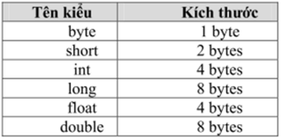
NGÔN NGỮ LẬP TRÌNH JAVA
Kiểu dữ liệu
• Số:
• Ký tự char
• 2byte
• Kiểu chuỗi String
• Là lớp thuộc thư viện chuẩn của java, java.lang.String
• Kiểu logic boolean: 2 giá trị true và false
• Kiểu mảng
khai báo int[] a; hay int a[]; int maTran[][]
Khởi tạo biến a= new int[10]; maTran=int[9][9]
Sử dụng mảng int i=a[10]; int x=maTran[2][5]

Slide 35
NGÔN NGỮ LẬP TRÌNH JAVA
Các phép toán cơ bản
Tương tự như C++ -Toán số học: +,-,*,/,%,=,++,--,+=,-=,/=,%= -Toán logic: ==,!=,&&,||,!,>,<,>=,<= -Toán trên bit: &,|,^,<<,>>,~ -Điều kiện: ?: -Chuyển đổi kiểu (ép kiểu): (kiểu mới)

Slide 36
NGÔN NGỮ LẬP TRÌNH JAVA
Nguyên tắc đặt tên
• Tên phân biệt chữ hoa và chữ thường
• Dùng chữ cái, chữ số, ký tự _ và dấu $
• Không bắt đầu bằng chữ số
Tên lớp: Viết hoa các ký tự đầu của từ
Ví dụ: InputStream, WhileDemo
Tên biến, tên hằng hay tên phương thức: từ đầu tiên viết thường, các từ tiếp theo viết hoa ký tự đầu
Ví dụ maLop, giaTriDau, getInputStream(), maLop,

Slide 37
NGÔN NGỮ LẬP TRÌNH JAVA
Chương trình ứng dụng kiểu Application
• Ngôn ngữ thuần đối tượng
• Một chương trình ứng dụng chỉ có một lớp thực thi
• Lớp thực thi phải có tên trùng với tập tin chứa nó, phải khai báo public và chứa phương thức:
public static void main (String[] args) {
……
}
Là phương thức được thực thi đầu tiên

Slide 38
NGÔN NGỮ LẬP TRÌNH JAVA
Lập trình
• HelloWorld
• Dùng JDK để biên dịch và thực thi
public class HelloWorld
{
public static void main(String args[])
{
System.out.print("Hello World!\n");
}
}

Slide 39
NGÔN NGỮ LẬP TRÌNH JAVA
Ví dụ in ra màn hình
System.out.print (tham số 1+ tham số 2 + tham số 3 + …)
public class InManHinh
{
public static void main(String args[])
{
int i = 1234;
String str = " la Lap trinh mang";
char ch = ‘A';
System.out.print('\n'+ “Ma mon hoc:“ +ch+ i + str);
}
}

Slide 40
NGÔN NGỮ LẬP TRÌNH JAVA
Ví dụ nhập ký tự từ bàn phím
System.in.read();
import java.io.*;
public class KeyRead
{
public static void main(String args[])
{
try {
int ch = System.in.read();
System.out.print("Ky tu " + (char)ch + “ co ma ascii = "+ch);
}
catch(IOException ie) {
System.out.print("Error " + ie) ;
}
}
}

Slide 41
NGÔN NGỮ LẬP TRÌNH JAVA
Cấu trúc if
Cú pháp:
if (Condition) {
// Các lệnh sẽ được thực hiện nếu giá trị của Condition là true
}
Hoặc
if (Condition) {
// Các lệnh sẽ được thực hiện nếu giá trị của Condition là true
}
else {
// Các lệnh sẽ được thực hiện nếu giá trị của Condition là false
}

Slide 42
NGÔN NGỮ LẬP TRÌNH JAVA
Ví dụ lệnh if
import java.io.*;
public class IfDemo {
public static void main(String args[])
{
System.out.print("Vui long nhap mot ky tu:");
try {
int ch = System.in.read();
if (ch == 'A')
{
System.out.print("Ban rat may man !");
}else {
System.out.print("Ban khong gap may !");
}
} catch(IOException ie) {
System.out.print("Error:"+ie);
}
}
}

Slide 43
NGÔN NGỮ LẬP TRÌNH JAVA
Lệnh while
Cú pháp
while (condition) {
// nếu condition có giá trị là true, thì các tác vụ ở đây sẽ được lặp lại
}
Ví dụ
import java.io.*;
public class WhileDemo
{
public static void main(String args[]) {
int num = '9';
while (num > '0') {
System.out.print((char)num +" ");
num--;
}
}
}

Slide 44
NGÔN NGỮ LẬP TRÌNH JAVA
Lệnh do-whlie
Cú pháp
do {
// Lặp lại các tác vụ ở đây cho đến khi điều kiện condition có giá trị là false
} while (condition)
Ví dụ
import java.io.*;
public class DoWhileDemo {
public static void main(String args[]) {
int num = '9';
do {
System.out.print((char)num +" ");
num--;
} while (num > '0');
}
}

Slide 45
NGÔN NGỮ LẬP TRÌNH JAVA
Lệnh for
Cú pháp
for (operation1; condition; operation2)
{
// Các tác vụ được lặp lại
}
Tương đương như cấu trúc sau:
operation1;
while (condition) {
// Các tác vụ được lặp lại
operation2;
}

Slide 46
NGÔN NGỮ LẬP TRÌNH JAVA
Ví dụ lệnh for
import java.io.*;
public class ForDemo {
public static void main(String args[]) {
for(int num = '9'; num>'0'; num --)
{
System.out.print((char)num +“ “);
}
}
}

Slide 47
KỸ THUẬT THÔNG DỤNG
STREAM.
THREAD VÀ MULTITHREAD.

Slide 48
KỸ THUẬT THÔNG DỤNG
Kỹ thuật giao tiếp dùng Stream
• Khái niệm stream
• Input Stream và Output Stream
• Stream trong java

Slide 49
KỸ THUẬT THÔNG DỤNG
Khái niệm Stream
• Stream là dòng liên tục, có thứ tự của các bytes dữ liệu chạy giữa chương trình và các thiết bị ngoại vi
• Dùng stream có thể kết nối nhiều thiết bị ngoại vi với chương trình

Slide 50
KỸ THUẬT THÔNG DỤNG
Input Stream và Output Stream
• Nếu dòng dữ liệu trong Stream có hướng chạy từ thiết bị ngoại vi vào chương trình thì ta nói đây là Stream nhập (Input Stream)
• Chạy theo chiều ngược lại là Stream xuất (Output Stream)

Slide 51
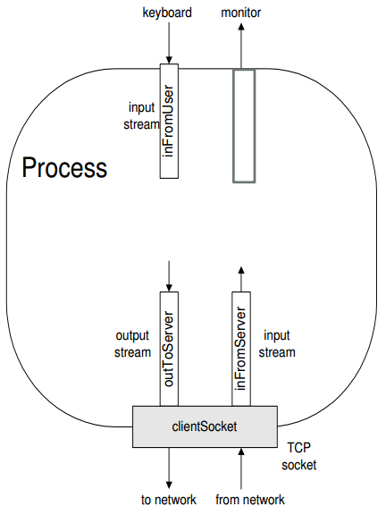
KỸ THUẬT THÔNG DỤNG

Slide 52
KỸ THUẬT THÔNG DỤNG
Cách giao tiếp dùng stream
• Để giao tiếp, trước tiên chương trình phải lấy được các stream nhập / xuất gắn với thiết bị.
• Sau đó, chương trình có thể gửi dữ liệu ra ngoại vi bằng thao tác ghi vào Stream xuất của thiết bị. có thể nhận dữ liệu từ ngoại vi bằng thao tác đọc Stream nhập của thiết bị .

Slide 53
KỸ THUẬT THÔNG DỤNG
Stream trong java
• Đối với Java, các thiết bị đều có Stream nhập/Stream xuất nối với nó.
• Java hỗ trợ hai các lớp stream cơ bản trong gói java.io là:
java.io.InputStream: Stream nhập
java.io.OutputStream: Stream xuất

Slide 54
KỸ THUẬT THÔNG DỤNG
Lớp java.io.InputStream
• Là loại nhận dữ liệu từ bên ngoài
• Có phương thức:
int read() throws IOException
Đọc 1 byte từ Stream
Return 0-255, nếu nhận được -1 Stream kết thúc, không còn dữ liệu.
• Đối với java System.in là một InputStream nối với bàn phím

Slide 55
KỸ THUẬT THÔNG DỤNG
Ví dụ 1
import java.io.*;
public class InStream1 {
public static void main(String args[]) {
InputStream is = System.in; // KeyBoard = System.in
while (true) {
try {
int ch = is.read();
if (ch ==-1 || ch =='q')
break;
System.out.print((char)ch);
} catch (IOException ie) {
System.out.print("Error: "+ie);
}
}
}
}

Slide 56
KỸ THUẬT THÔNG DỤNG
int read(byte b[]) throws IOException
Đọc tất cả các byte hiện có trong Stream vào mảng b.
Return 0-255: Số lượng byte đọc được.
-1 : Stream đã kết thúc, không còn dữ liệu.
int read(byte b[], int offset, int len)
Đọc lên byte từ Stream hiện tại, lưu vào trong mảng b bắt đầu từ vị trí offset
Return: số lượng byte đọc được.
-1 : Stream đã kết thúc.
int available()
Trả về số lượng byte hiện có trong Stream mà không làm nghẽn chương trình

Slide 57
KỸ THUẬT THÔNG DỤNG
Lớp java.io.OutputStream
• Cho phép chương trình xuất dữ liệu ra thiết bị ngoài có các phương thức:
void write(int b) throws IOException
• Viết byte b vào Stream hiện tại,
void write (byte[] b) throws IOException
• Viết tất cả các phần tử của mảng b vào Stream hiện tại
void write (byte[] b, int offset, int len) throws IOException:
•Viết len phần tử trong mảng b vào Stream hiện tại, bắt đầu từ phần tử có chỉ số là offset của mảng.
System.out là một OutputStream nối với màn hình

Slide 58
KỸ THUẬT THÔNG DỤNG
Nhập chuỗi từ một InputStream
• Vấn đề: chỉ cung cấp phương thức đọc byte và mảng byte
• Lớp java.io.InputStreamReader: Là cầu nối để chuyển InputStream dạng byte sang InputStream dạng các ký tự
• Lớp java.io.BufferedReader: Hỗ trợ việc đọc văn bản từ một InputStream dạng ký tự
• Phương thức String readLine() throws IOException của BufferedReader cho phép đọc dòng văn bản kế tiếp trong InputStream

Slide 59
KỸ THUẬT THÔNG DỤNG
Ví dụ
import java.io.*;
public class ReadLine{
public static void main(String args[]) {
InputStreamReader isr = new InputStreamReader(System.in);
BufferedReader br = new BufferedReader(isr);
while (true)
{
try {
String line = br.readLine();
if (line == null ) break;
System.out.print(line);
} catch (IOException ie) {
System.out.print("Error: "+ie);
}
}
}
}

Slide 60
KỸ THUẬT THÔNG DỤNG
Thread
Khái niệm
Multithread
Thread trong java

Slide 61
KỸ THUẬT THÔNG DỤNG
Khái niệm
• Thread là đơn vị chương trình được dùng trong cơ chế xử lý song song nhằm cải thiện hiệu năng của hệ thống máy tính.
• Là đơn vị cơ bản sử dụng CPU.
• Các Process được chia thành các thread, có bộ đếm chương trình, các thanh ghi trạng thái và stack riêng.
• Các thread của một process có chung không gian địa chỉ.

Slide 62
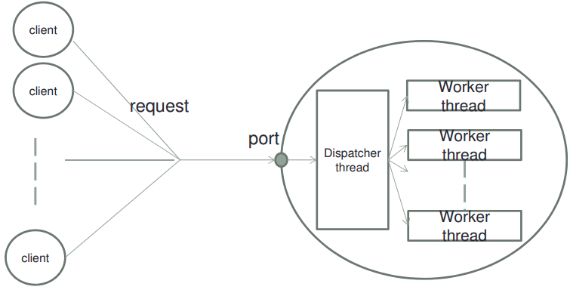
KỸ THUẬT THÔNG DỤNG
Multithread
• Một chương trình có thể mở nhiều threat đồng thời
• Server sử dụng multithread để phục vụ đồng thời nhiều yêu cầu từ server.

Slide 63
KỸ THUẬT THÔNG DỤNG
Thread trong java • Thread trong java là đối tượng thuộc lớp java.lang.Thread • Cài đặt thread trong chương trình = tạo lớp con của lớp java.lang.Thread • Ba phương thức cơ bản điều khiển thread public native synchronized void start() Chuẩn bị mọi thứ để thực hiện public void run() Thực hiện công việc cụ thể của thread, được kích hoạt một cách tự động bởi phương thức start() public final void stop() Kết thúc luồng

Slide 64
KỸ THUẬT THÔNG DỤNG
VÍ DỤ
public class MyThread extends Thread
{ String name; int n; MyThread(String name, int n) { this.name = name; this.n = n; System.out.println("Thread "+name+" has been created ....!"); start(); } public void run(){ for(int i=0; i< n; i++) { System.out.println("Hello, I'm "+ name); System.out.println(" I go to bed now, bye bye ... wow ... "); } } public static void main(String args[]){ int n = 1000; int nt = 4; for (int i=0; i< nt; i++){ MyThread t = new MyThread("Thread"+i,n); } }
}

Slide 65
KỸ THUẬT THÔNG DỤNG
Ưu tiên hóa thread • Cài đặt mức độ ưu tiên phân phối CPU cho các thread. Khi tất cả các thread đều ở trang thái ready, thread nào có ưu tiên cao hơn được phân phối CPU trước. • Độ ưu tiên trong Java được định nghĩa bằng các hằng số nguyên theo thứ tự giảm dần như sau: Thread.MAX_PRIORITY Thread.NORM_PRIORITY Thread.MIN_PRIORITY

Slide 66
KỸ THUẬT THÔNG DỤNG
Phương thức kiểm soát ưu tiên • setPriority( int x) : Đặt độ ưu tiên của luồng là x • int getPriority( ) : Trả về giá trị ưu tiên của luồng

Slide 67
KỸ THUẬT THÔNG DỤNG
Ví dụ int prio[]= { Thread.MAX_PRIORITY,
Thread.NORM_PRIORITY,
Thread.MIN_PRIORITY}; for (int i=0; i< nt; i++)
{ MyThread t = new MyThread("Thread"+i,n); t.setPriority(prio[i%3]);
}

Slide 68
ỨNG DỤNG APPLET
Giới thiêu
Applet là một ứng dụng java, thừa kế lớp java.applet.Applet hoặc lớp javax.swing.JApplet. Trong Applet không có hàm main nên không thể tự thực thi, muốn thực thi Applet cần “nhúng” Applet vào trang web và trình duyệt web sẽ thực thi Applet.
Lập trình Applet chính là một dạng lập trình mạng dạng đơn giản: viết applet để ở máy server, client dùng browser lấy applet về máy client và cho thực thi. Applet thường chậm vì phải download về máy client, ngoài ra Applet còn tìm ẩn sự không an toàn do Applet thực thi trên máy client

Slide 69
ỨNG DỤNG APPLET
Tính an toàn
Vì lý do an toàn nên Applet bị hạn chế sau:
Không thể đọc/ghi file hoặc thực thi ct trên máy mà Applet đang thực thi.
Không thể kết nối với máy khác ngoại trừ máy cung cấp Applet.
Không thể thực thi ct trên.

Slide 70
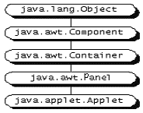
ỨNG DỤNG APPLET
Sơ đồ thừa kế của lớp Applet
Tất cả các lớp đều thừa kế lớp java.lang.Object và lớp này tự động import vào tất cả các lớp khác.

Slide 71
ỨNG DỤNG APPLET
Các phương thức đặc biệt
public void init() { . . . }
public void start() { . . . }
public void stop() { . . . }
public void destroy() { . . . }
public void paint(Graphics g) {…}
Khi Applet được download về máy client thì phương thức init() và start(), paint() được thực thi. Phương thức init(), start() thường có các lệnh thực hiện các công việc khởi tạo ban đầu như kết nối CSDL, mở socket,…Phương thức paint() vẽ Applet.
Khi user chuyển qua trang khác thì phương thức stop() được gọi và khi user trở về trang chứa Applet thì phương thức start(), paint() lại được gọi. Phương thức stop() thường có các lệnh để ngừng thực hiện Applet.
Khi Applet kết thúc việc thực hiện hoặc khi đóng trình duyệt thì phương thức destroy() được gọi. Phương thức destroy() thường có các lệnh thực hiện các công việc dọn dẹp như đóng kết nối CSDL, đóng socket,…

Slide 72
ỨNG DỤNG APPLET
Cấu trúc chương trình applet
Dạng 1: không sử dụng tiểu trình
public class MyApplet extends JApplet //hoac Applet
{
//các biến toàn cục
public void init()
{
//khởi tạo biến toàn cục, lấy các tham số do trình duyệt gởi
//tạo giao diện, kết nối csdl,…
}
public void paint(Graphics g)
{
//cac lenh ve tren applet
}
}

Slide 73
ỨNG DỤNG APPLET
Dạng 2: có sử dụng tiểu trình
Do lớp đã thừa kế một lớp JApplet, vì java không cho phép đa thừa kế, ta cần dùng giao diện Runable.
public class MyApplet extends JApplet implements Runnable
{
//các biến toàn cục
Thread t;
public void init()
{
//khởi tạo biến toàn cục, lấy các tham số do trình duyệt gởi
//tạo giao diện, kết nối csdl,…
}
public void start()
{
t= new Thread(this); //tao tieu trinh, chu y la new Thread
t.start(); //goi run()
}

Slide 74
ỨNG DỤNG APPLET
public void stop()
{
t.destroy(); //huy tieu trinh
}
public void paint(Graphics g)
{
//cac lenh ve tren applet
}
public void run()
{
while (true)
{
repaint(); //goi paint()
try{
Thread.sleep(n);
}catch(Exception e){}
}
}
}

Slide 75
ỨNG DỤNG APPLET
Một số phương thức khác
Xác định thư mục chứa file dữ liệu
ví dụ:
Image image = getImage(getCodeBase(), "imgDir/a.gif");
Hiện một thông báo ở thanh trạng thái (status bar)
ví dụ:
showStatus("MyApplet: Loading image file " + file);
Hiện tài liệu trong browser
public void showDocument(java.net.URL url)
public void showDocument(java.net.URL url, String targetWindow)

Slide 76
ỨNG DỤNG APPLET
targetWindow có thể có các giá trị sau:
"_blank" : hiện tài liệu trong một cửa sổ mới, không có tên
"<windowName>“ : hiện tài liệu trong cửa sổ tên là <windowName>
"_self“ :hiện tài liệu trong cửa sổ và trong cùng khung chứa applet
"_parent“ :hiện tài liệu trong cửa sổ chứa applet nhưng trong khung cha của khung chứa applet. Nếu không có khung cha thì hiện giống “_self”
"_top“ :hiện tài liệu trong cửa sổ chứa applet nhưng trong khung mức cao nhất
Ví dụ:
AppletContext appletContext=getAppletContext();
appletContext.showDocument(url);

Slide 77


